Slide 1


Slide 2


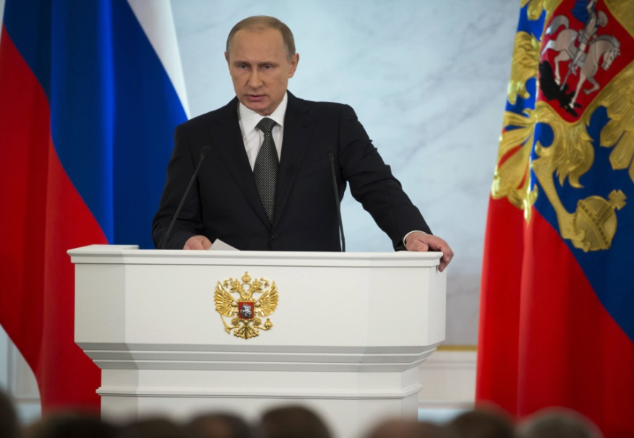
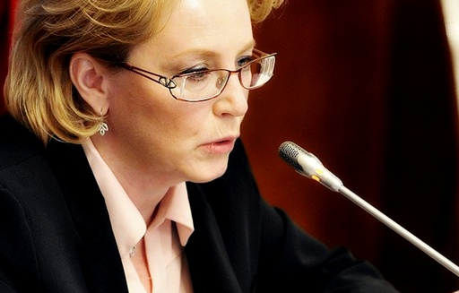
Актуальность проекта
Послание Президента РФ Федеральному Собранию от 12.12.2012; В.В. Путин:
«Мы вместе обязаны преодолеть, прямо скажу, безответственное отношение общества в вопросах здорового образа жизни. Наряду с развитием здравоохранения больше внимания следует уделять сбережению здоровья»
Стратегия развития здравоохранения Российской Федерации на долгосрочный период 2015 – 2030 гг.; В.И. Скорцова:
«В настоящее время наиболее эффективными, доказанными и международно-признанными являются здоровье-сберегающие технологии, основанные на: проведении массовых направленных скринингов здоровья в рамках диспансеризации и профилактических осмотров, максимально ранней коррекции факторов риска и повышении приверженности населения к лечению болезней на стадиях их максимальной излечимости»
За 2018 год проведено 11 образовательных мероприятий по основным нозологиям. За 2019 проведено 5 образовательных мероприятий. Задействовано 237 школьников.
На сегодняшний день одними из приоритетных направлений деятельности системы здравоохранения Российской Федерации являются создание условий для снижения уровня заболеваний, представляющих собой основную угрозу здоровью населению, в том числе, посредством создания благоприятных условий для расширения массовой, групповой профилактики болезней. Однако в настоящее время наблюдается проблема недостатка необходимого уровня знаний подрастающего поколения по проведению профилактических мероприятий, в частности, диспансеризации.
Таким образом, решение проблемы недостаточного информирования подрастающего поколения о необходимых профилактических мероприятиях в отношении своего здоровья и здоровья своих близких, является весьма актуальным.

Slide 3
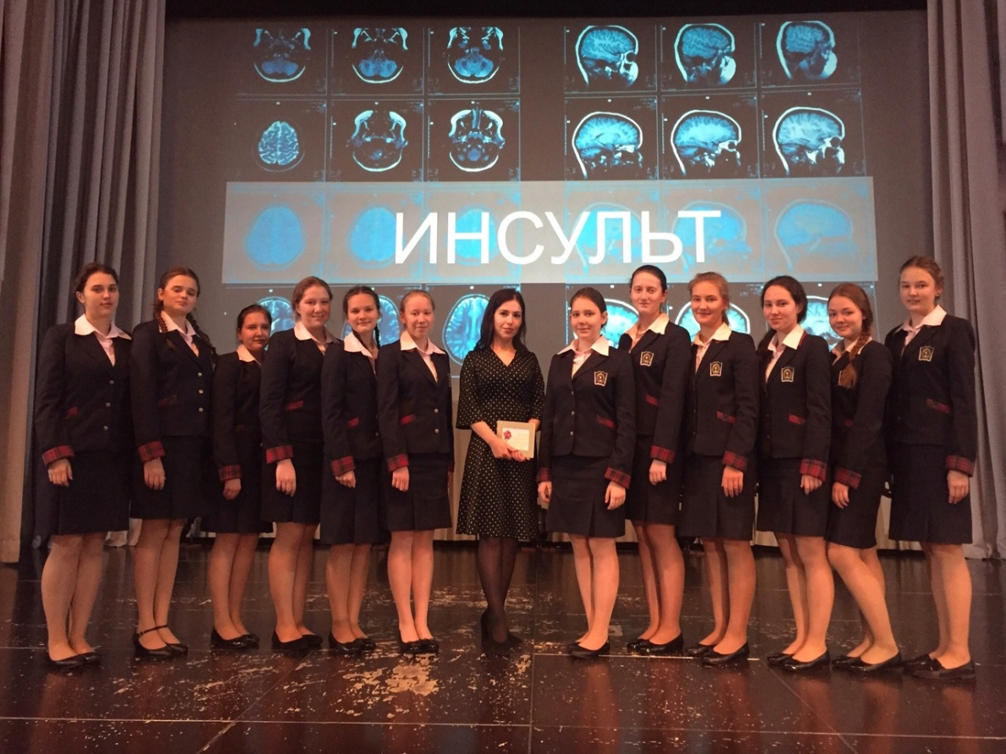
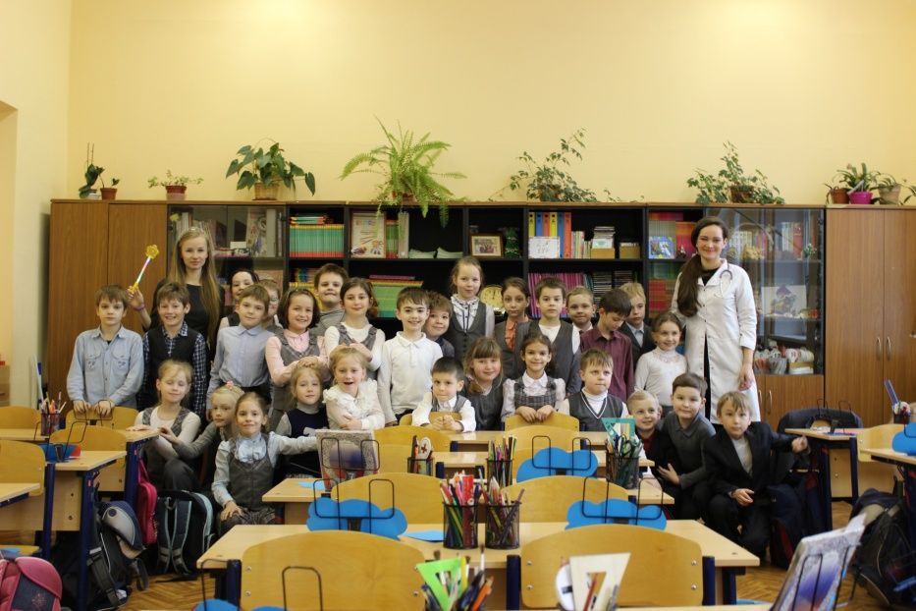
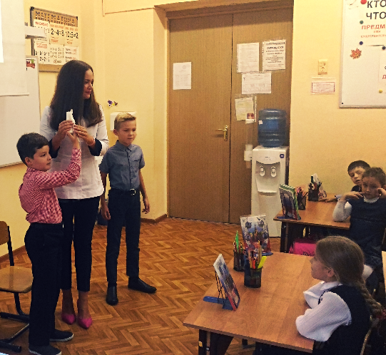
Механизмы реализации проекта
Привлекаемые ресурсы:
Административные и технические ресурсы ФГБОУ ДПО РМАНПО Минздрава России
Совет Молодежи РМАНПО и волонтерский отряд «Призвание»
Подшефные учреждения Академии:
Пансион воспитанниц Министерства обороны Российской Федерации
ГБОУ Реабилитационно-образовательного центра № 76 Департамента труда и социальной защиты населения г. Москвы
Фотосъемка участников образовательных мероприятий осуществляется согласно договору о сотрудничестве Академии с подшефными учреждениями с разрешения попечительского совета школьников. Проект одобрен Комитетом по этике научных исследований РМАНПО

Slide 4
Цель и задачи проекта
Повысить информированность школьников о профилактических мероприятиях в отношении здоровья более, чем на 35% в сравнении с исходным уровнем информированности в срок до 2021 года путем проведения образовательных мероприятий
Содействие изменению поведения школьников в отношении собственного здоровья посредством формирования необходимой базы знаний по основным группам заболеваний и необходимых скрининговых исследований в рамках диспансеризации
Информировать об основах профилактики и своевременной диагностики заболеваний
Сформировать заинтересованность в профилактике заболеваний
Мотивировать к здоровому образу жизни
Развить ответственный подход к своему здоровью и здоровью окружающих
Создать условия для формирования заботливого отношения к своему здоровью и здоровью окружающих как к главной жизненной ценности
Повысить компетентности в вопросах здоровья, здорового образа жизни, а также основных значимых заболеваний

Slide 5
Дорожная карта проекта
2018 год
2018-2019
2019-2020
Проведение занятий в подшефных учреждениях
Определение актуальных вопросов
Подготовка материалов занятий
К 2020 году планируется провести образовательные мероприятия для не менее, чем 500 школьников 1-11 классов и повысить информированность о профилактических мероприятиях в отношении здоровья не менее чем на 35% от исходного уровня.
Notes:
Возможность тиражирования проекта в других субхектах РФ или на международном уровне

Slide 6


Определение актуальных вопросов
Тематики занятий определяются эпидемиологическими и экологическими особенностями г. Москвы: особое внимание уделяется профилактике заболеваний органов дыхания, сердечно-сосудистой системы, аллергическим заболеваниям и другим нозологиям, наиболее распространенным* в г. Москва
Приоритетные направления образовательных мероприятий были определены на основании материалов приказа Министерства здравоохранения РФ от 26 октября 2017 г. № 869н “Об утверждении порядка проведения диспансеризации определенных групп взрослого населения”
* По данным Приказа Департамента здравоохранения города Москвы от 12.01.2018 № 13 «О проведении диспансеризации определенных групп взрослого населения в городе Москве»
Notes:
Возможность тиражирования проекта в других субхектах РФ или на международном уровне

Slide 7



Зачем детям знать о диспансеризации?
Дети – «проводники» знаний для взрослых!

Slide 8

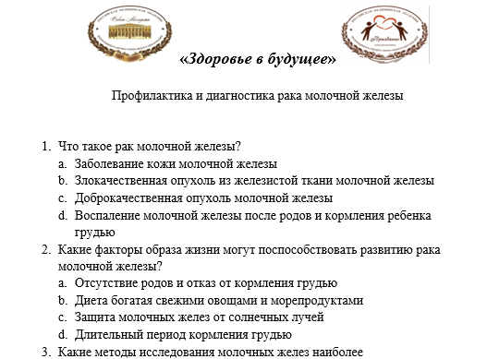
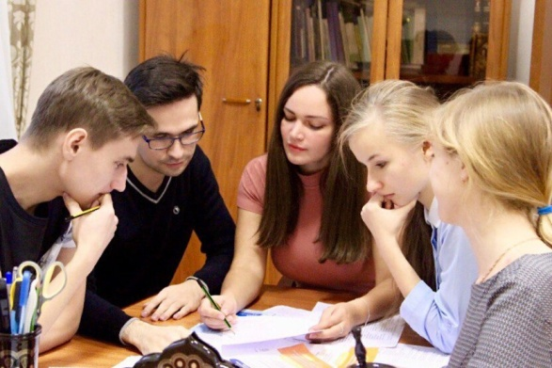
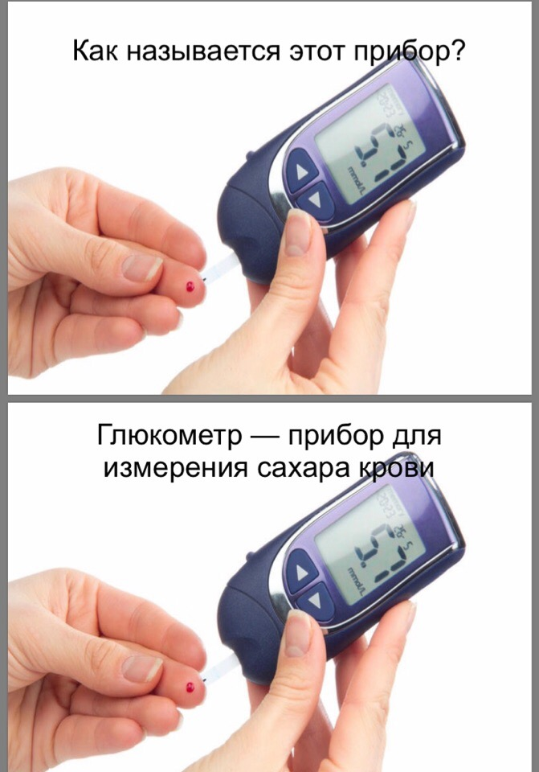
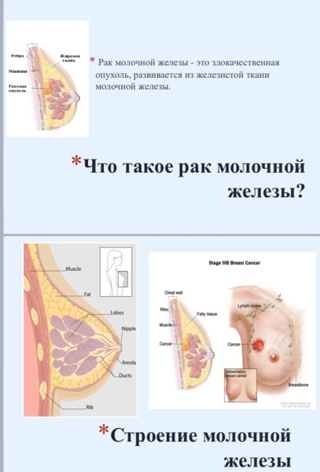
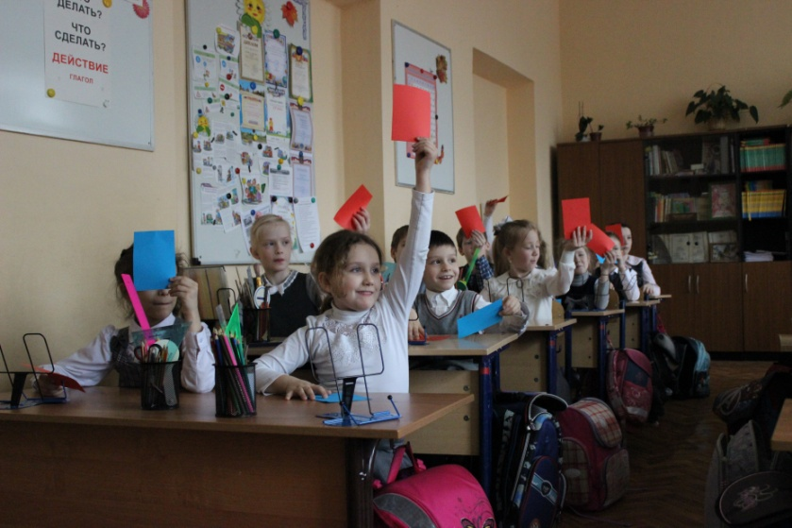
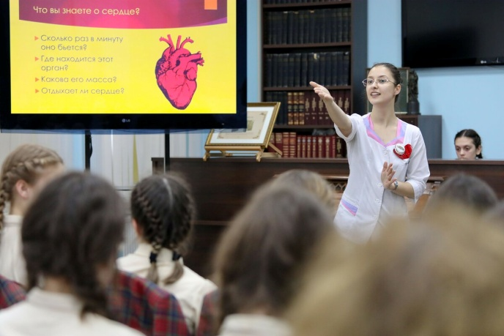
Подготовка материалов занятий
Подготовка врачами, ординаторами и аспирантами соответствующих специальностей
Информационные материалы (брошюры, листовки)
Лекционные материалы (презентации
Средства для оценки эффективности проведенного занятия (анкеты, тесты, онлайн-опросники)
Подготовка врачами, ординаторами и аспирантами соответствующих специальностей
Курирование процесса подготовки профессорско-преподавательским составом академии
Изучение актуальных методик подачи материала (интеракткные занятия, активное обучение)
Изучение актуальных методик подачи материала (интерактивные занятия, активное обучение)
Notes:
Проект «Здоровье в будущее» представляет собой уникальную платформу для разностороннего просвещения школьников в вопросах профилактики основных групп заболеваний;

Slide 9
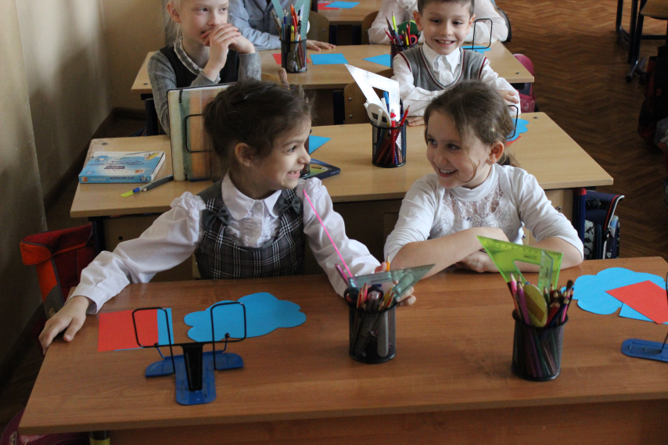
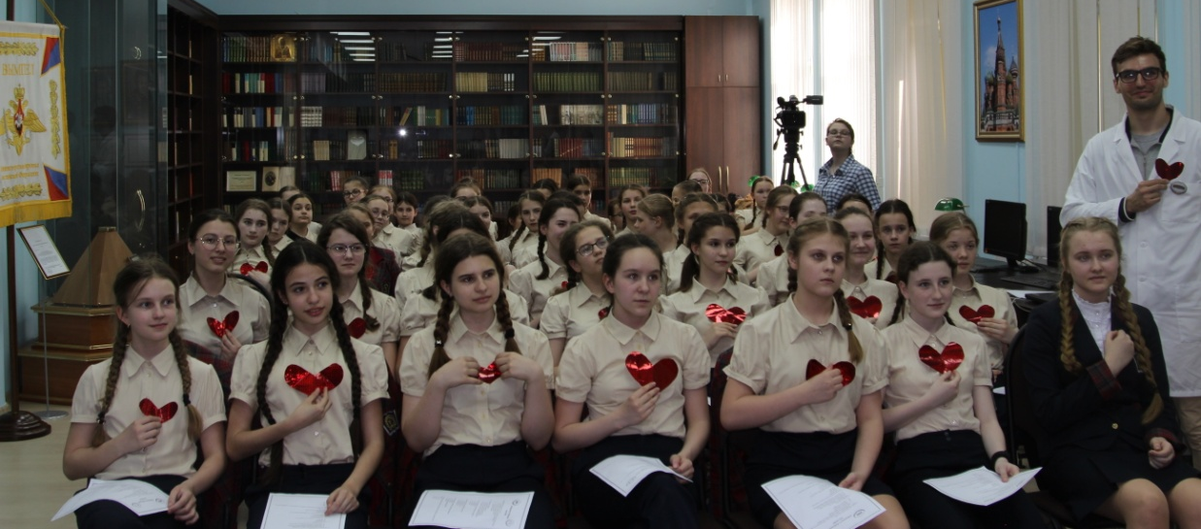

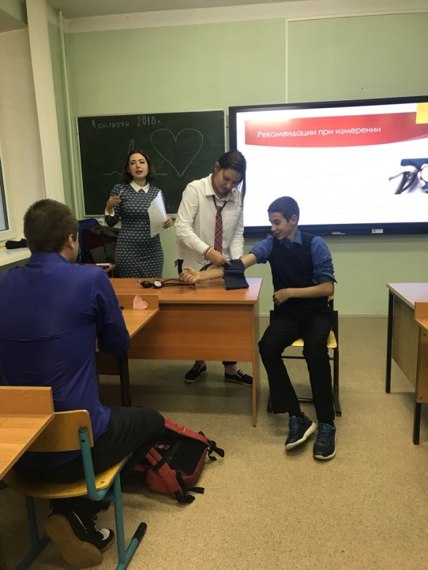
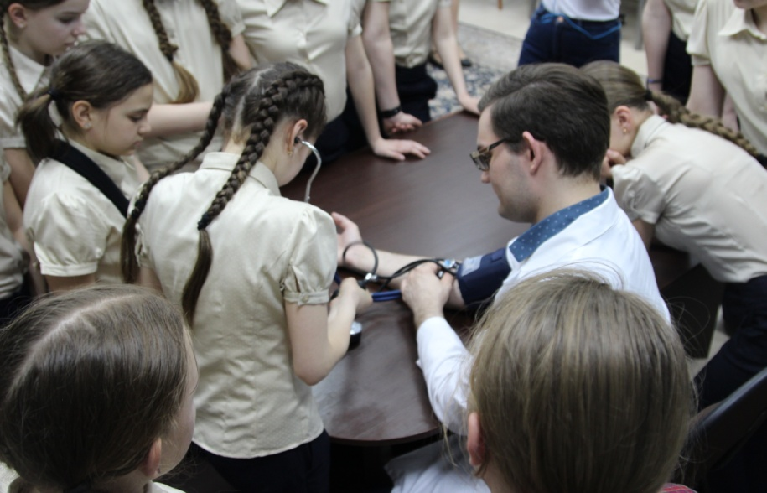
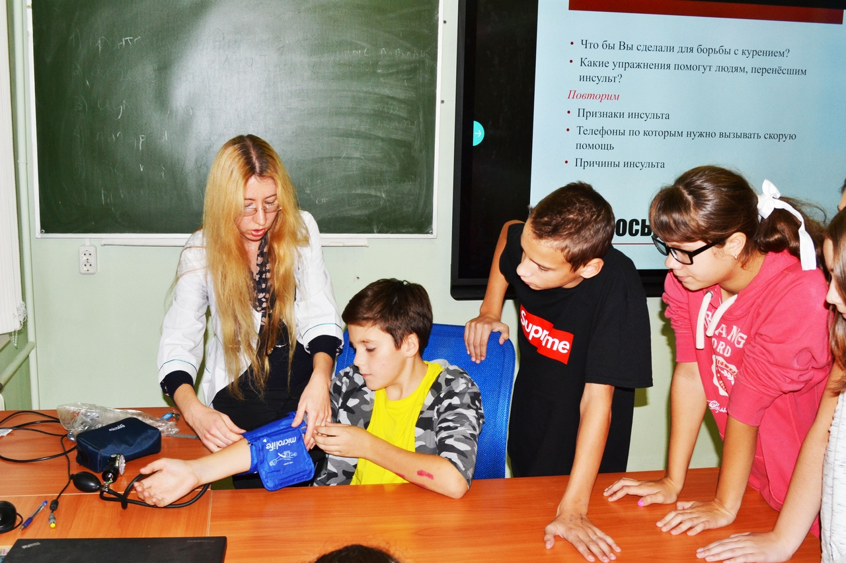
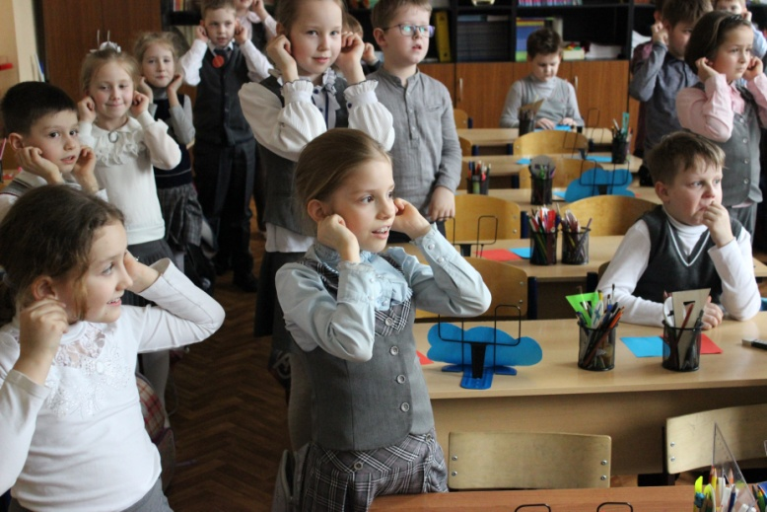
Проведение занятий
Занятия проводятся в виде квестов, викторин, дискуссий, круглых столов, ролевых и деловых игр, семинаров и в других форматах с использованием интерактивных форм обучения.
Выбор формата проведения каждого занятия определяется индивидуально в соответствие с возрастом школьников
Фотосъемка участников образовательных мероприятий осуществляется согласно договору о сотрудничестве Академии с подшефными учреждениями с разрешения попечительского совета школьников. Проект одобрен Комитетом по этике научных исследований РМАНПО
Notes:
Возможность тиражирования проекта в других субхектах РФ или на международном уровне

Slide 10
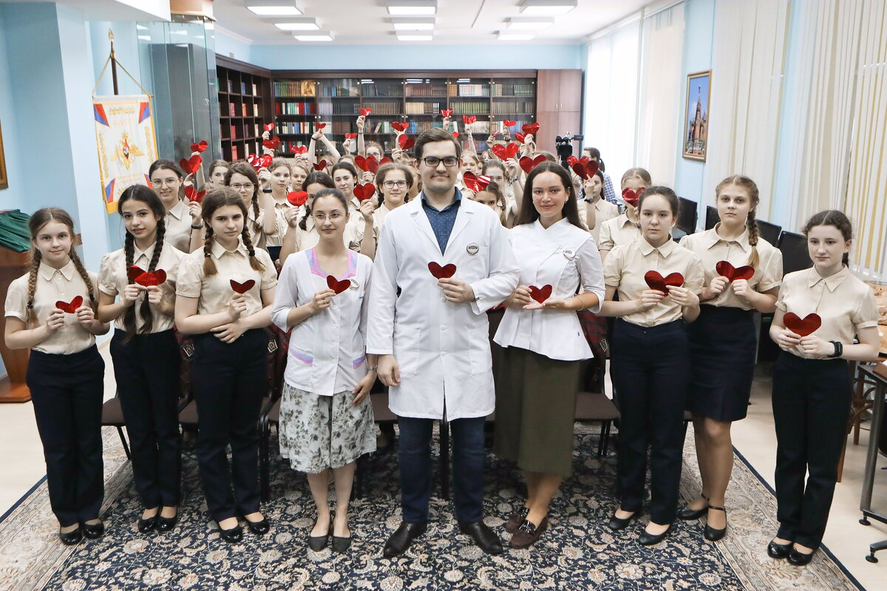
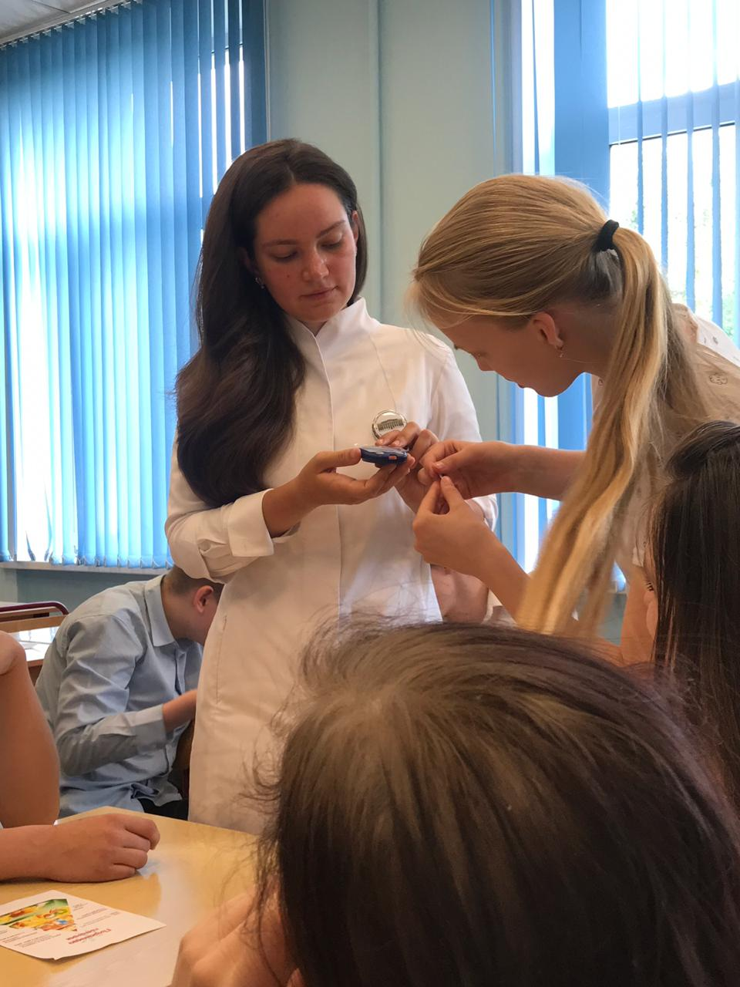
Результаты проекта
Определены актуальные вопросы и сформированы тематики занятий
Разработаны материалы интерактивных занятий по актуальным вопросам сохранения здоровья и профилактики заболеваний
За 2018 год проведено 11 образовательных мероприятий по основным заболеваниям. За 2019 проведено 5 образовательных мероприятий. Задействовано 237 школьников
Фотосъемка участников образовательных мероприятий осуществляется согласно договору о сотрудничестве Академии с подшефными учреждениями с разрешения попечительского совета школьников. Проект одобрен Комитетом по этике научных исследований РМАНПО

Slide 11
Выдержки из плана занятий проекта
Даты | Мероприятие | Целевая аудитория
21 – 28 сентября | Интерактивный урок «Наше сердце» для школьников подшефных учреждений, приуроченная ко Всемирному дню сердца (28 сентября) Объясняется важность ЭКГ, измерения АД и определение уровня общего холестерина в крови в рамках диспансеризации | Школьники 5 – 7 классов (не менее 50 человек)
1 – 7 апреля | Урок здоровья «Путешествие в страну здоровья» в подшефных школах, приуроченный к Всемирному дню здоровья (7 апреля) Общая лекция о важности скрининга и диспансеризации. | Школьники 3-5 классов (не менее 50 человек)
5 – 12 октября | Интерактивный урок о психических нарушениях для школьников подшефных учреждений, приуроченная к Всемирному дню психического здоровья (10 октября) Объясняется важность прохождения опроса и анкетирования в рамках диспансеризации. | Школьники 9-11 классов (не менее 50 человек)
8 – 14 октября | Практическое занятие «Мое тело» для школьниц подшефных учреждений, приуроченное к Всемирному дню борьбы с раком груди (15 октября). Объясняется важность маммографии. | Девочки 8-11 классов (не менее 50 человек)

Slide 12
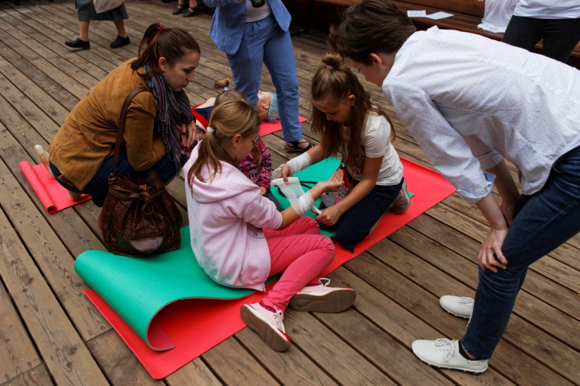
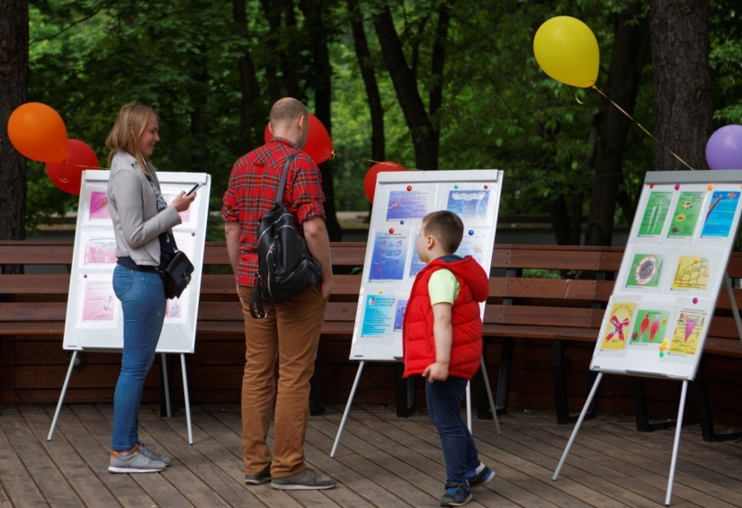
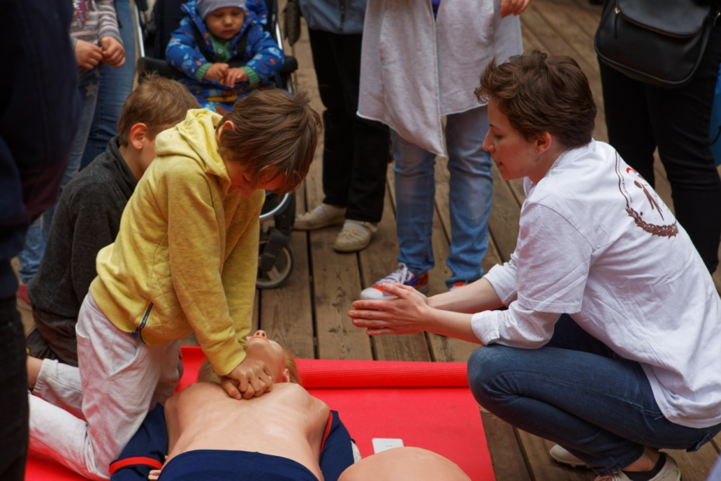
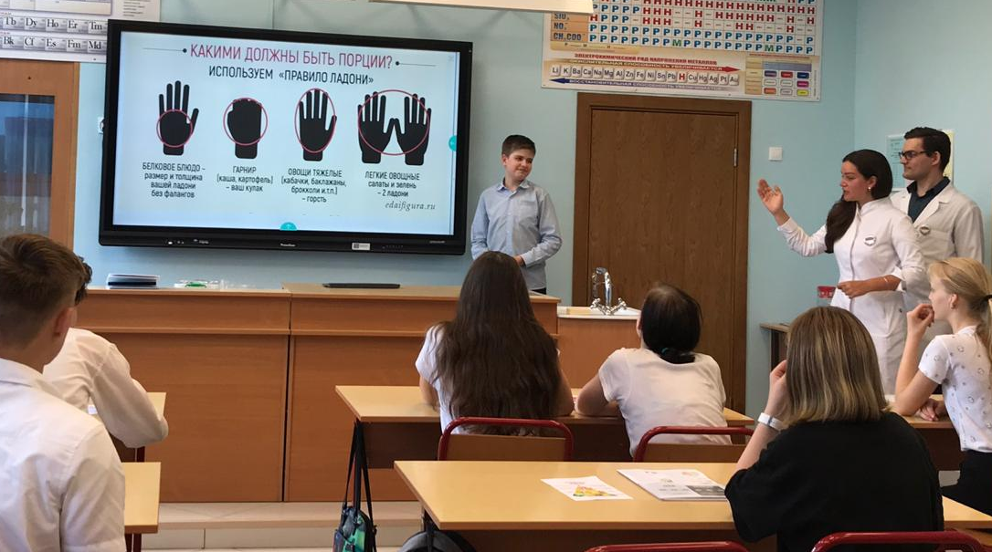
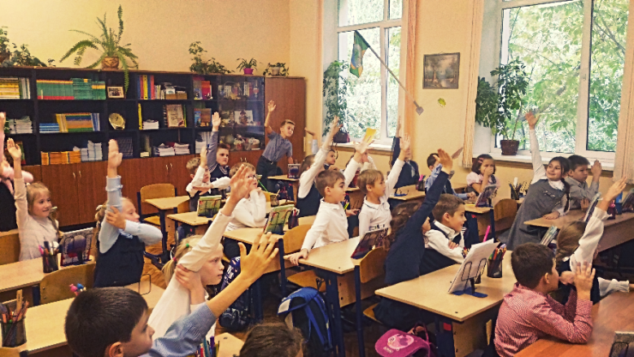
Результаты проекта
Отмечается повышение интереса школьников к вопросам здоровья и здорового образа жизни:
активное участие в текущих мероприятиях волонтерского отряда (День здоровья РМАНПО)
деятельное участие в планировании мероприятий
проявление инициативы в виде подготовки сообщений, стенгазет, стендов на тему профилактических мер в отношении здоровья, в том числе, диспансеризации
Уровень осведомленности школьников повысился на 46 %
Фотосъемка участников образовательных мероприятий осуществляется согласно договору о сотрудничестве Академии с подшефными учреждениями с разрешения попечительского совета школьников. Проект одобрен Комитетом по этике научных исследований РМАНПО

Slide 13
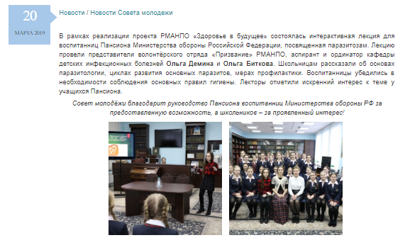
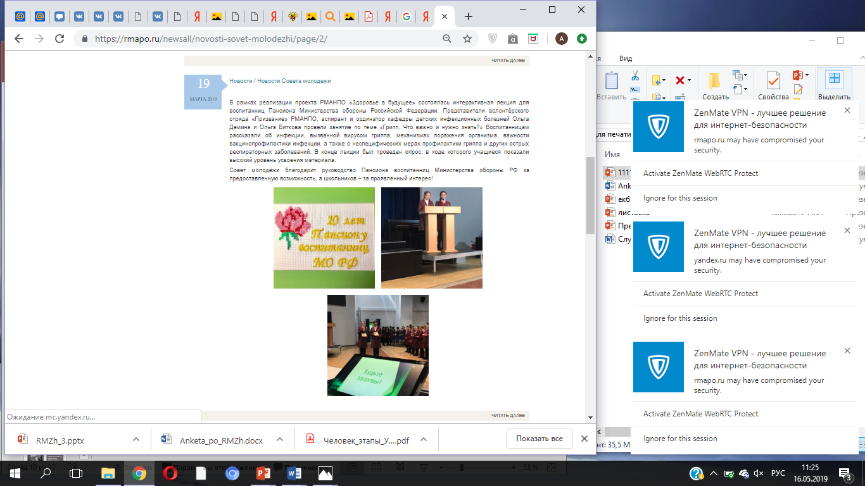
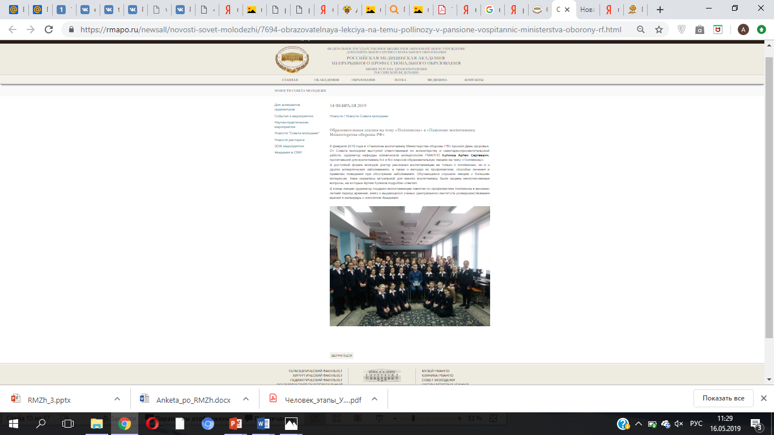
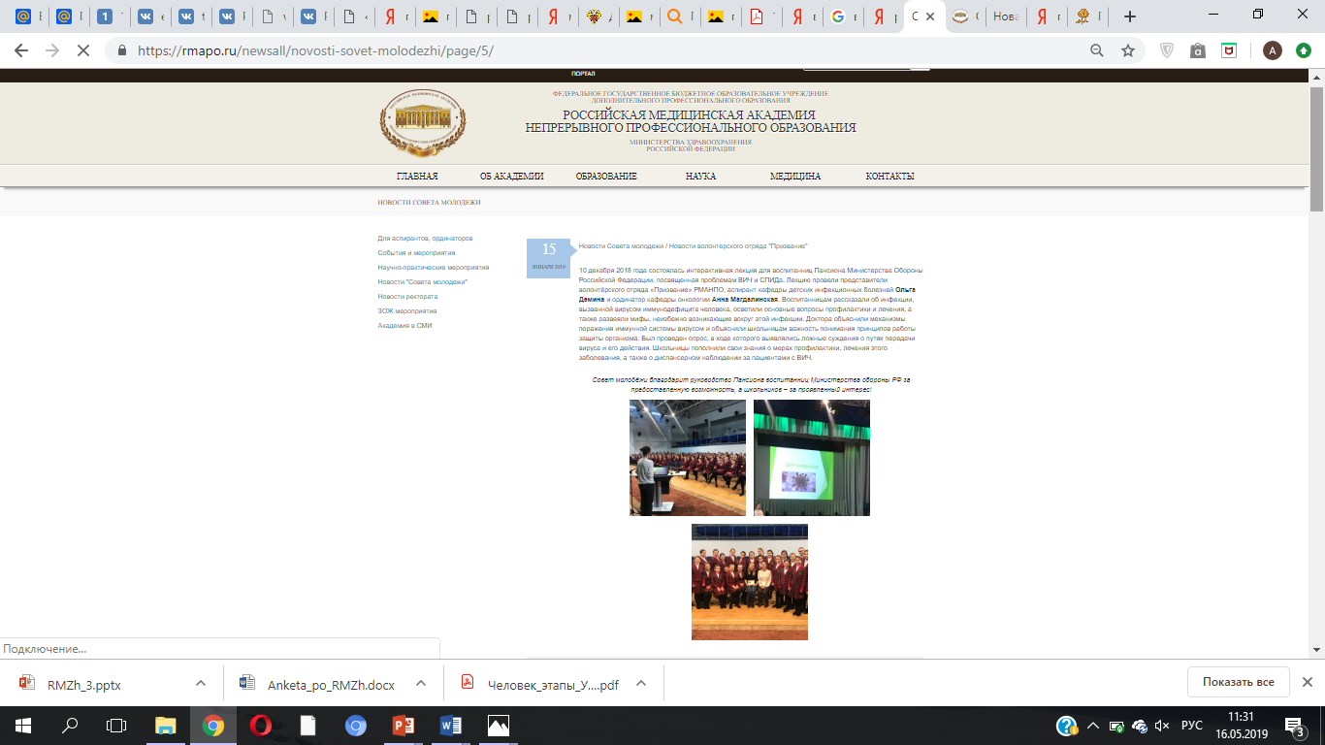
Информационное освещение мероприятий

Slide 14
Перспективы проекта
Реализация проекта в учреждениях
г. Москвы
Реализация в филиалах Академии
Масштаби-рование
Создание единой интернет-платформы с информацией для:
Населения (материалы об основных заболеваниях, мерах их профилактики, о структуре и порядке диспансеризации и ее важности в сохранении здоровья)
Врачей и волонтеров (организационной структурой, методикой подготовки и проведения занятий, рекомендациями по подготовке волонтеров и другими необходимыми навыками в этой сфере деятельности)
Разработка и издание методического пособия с материалами проекта для тиражирования в других субъектах Российской Федерации
Notes:
Возможность тиражирования проекта в других субхектах РФ или на международном уровне

Slide 15
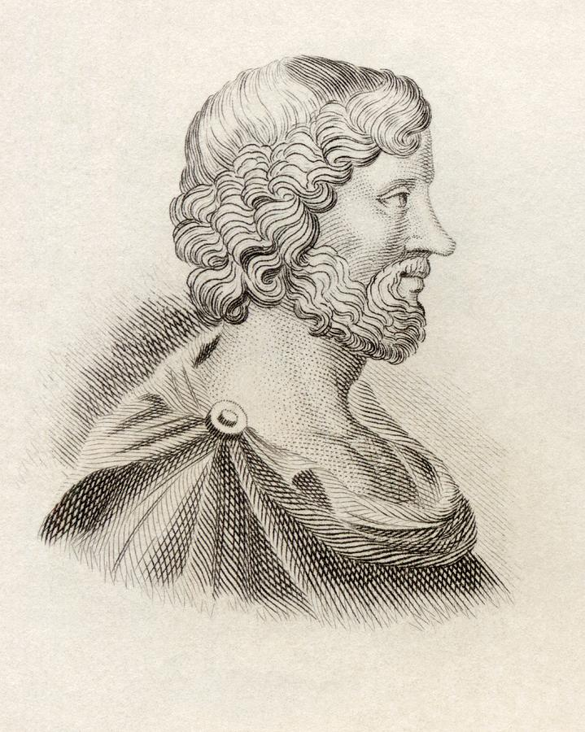
«Врачи лечат болезни, а здоровье нужно добывать самому»
«Детей надо учить тому, что пригодится им, когда они вырастут»
«Врачи лечат болезни, а здоровье нужно добывать самому»
Аристипп Киренейский
Древнегреческий философ
(ок. 435 — ок. 355 до н. э.)
«Детей надо учить тому, что пригодится им, когда они вырастут» Команда проекта будет содействовать тому, чтобы подрастающее поколение ответственно относилось к своему здоровью и здоровью окружающих и своих близких, вели здоровый образ жизни и занимались ранней профилактикой заболеваний потому, что: «Врачи лечат болезни, а здоровье нужно добывать самому» - Н.М. Амосов.

Slide 16

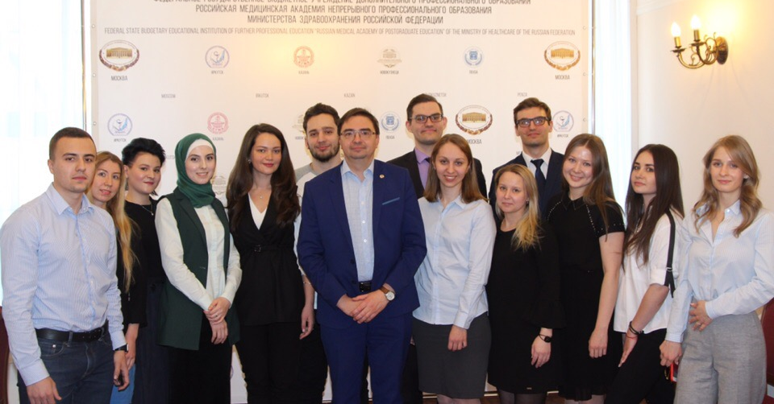
Благодарим за внимание!

